Slide 1
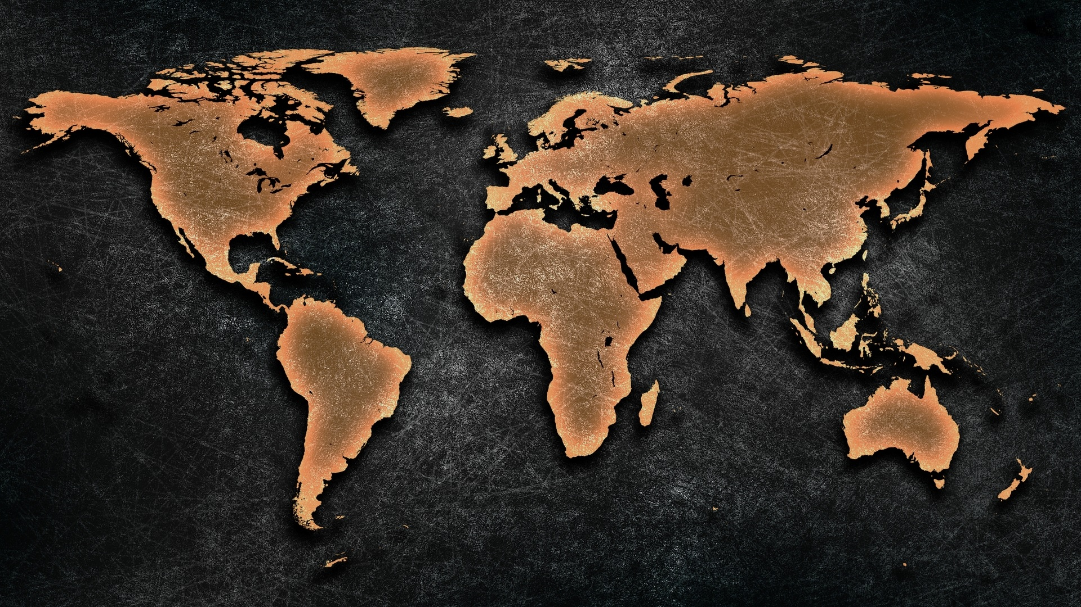
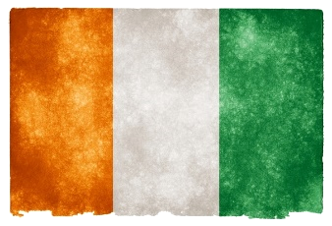
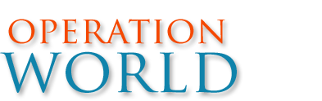
Gebet für die Welt
Elfenbeinküste
Bevölkerung: 21,6 Millionen Einwohner
Religion: Islam 42% | Christen: 34% (10,5% Evangelikale)
Volksgruppen: 106 davon 32% unerreicht
→ Weltgrößter Produzent von Kaffee, Kakao und Palmöl

Slide 2
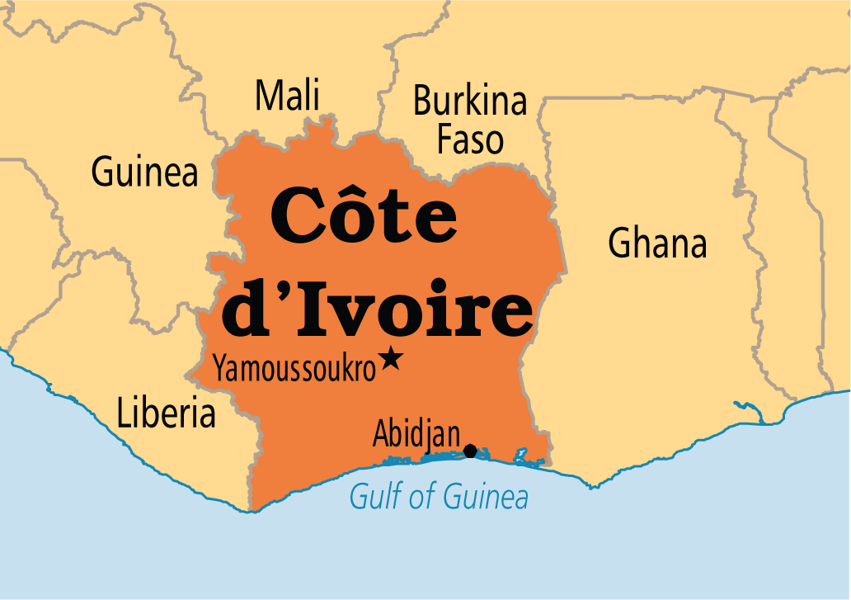
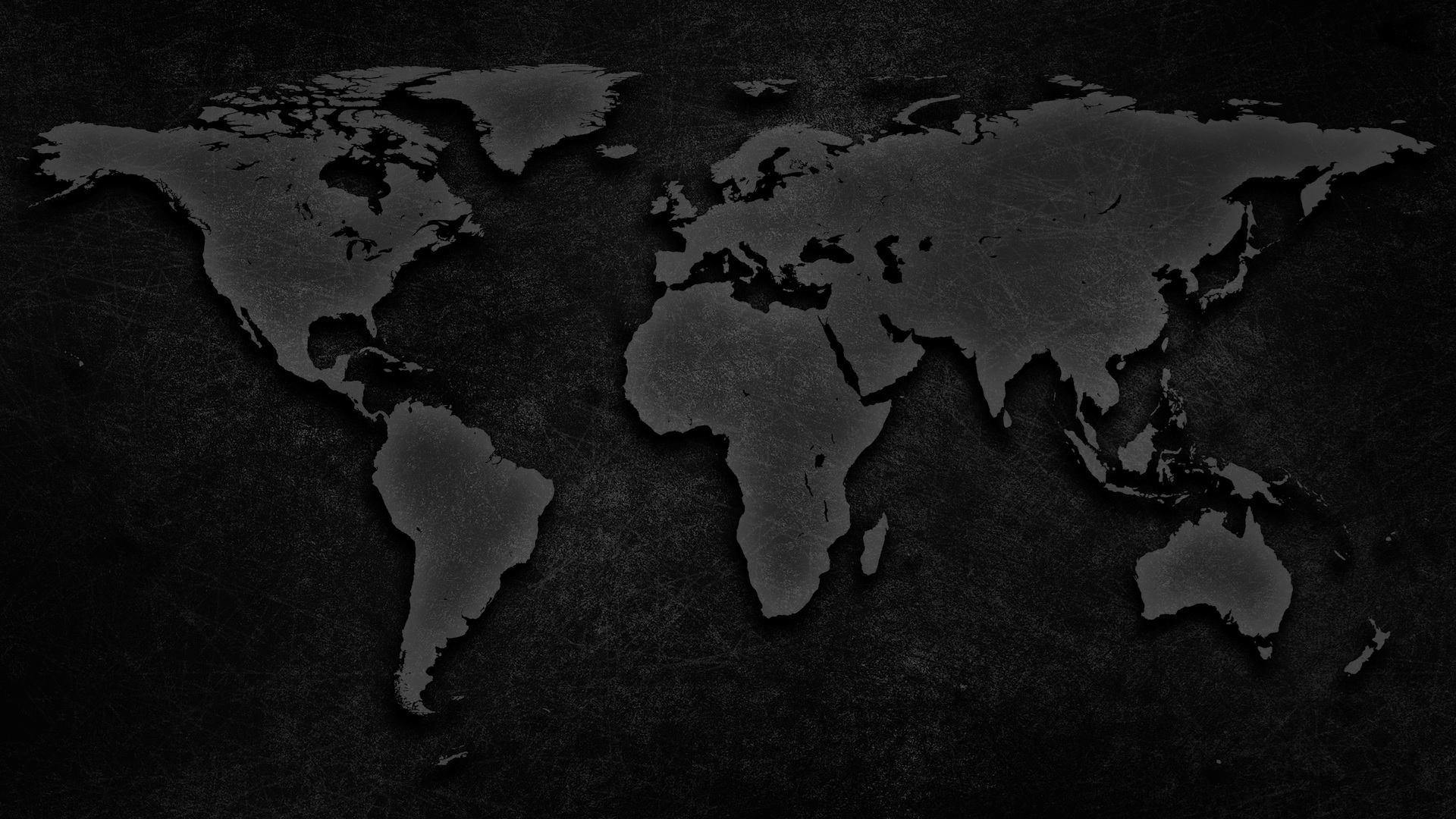
Beinahe-Bürgerkrieg (2010) hat Misstrauen in Regierung geschürt
Betet für die Regierung und Einheit unter Volks-/Religionsgruppen einen
Betet gegen Korruption und Veruntreuung von Hilfsgeldern
Millionen von Arbeitsmigranten (70% Muslime) in der Hauptstadt
Gemeinden fehlt eine Vision diese Migranten zu erreichen
Viele Gemeinden und Christen nutzen weiter traditionelle Fetische und Ahnenanbetung
Trotz 3.000 Gemeinden und Bibelschulen in der Hauptstadt mangelt es an Bibelverständnis
Viele Missionare sind während Unruhejahren gegangen und nicht zurückgekehrt, Dienste, wie Evangelisierung, Gemeindegründung, Bibelübersetzung u.a. blieben verwaist
CAPRO rüstet viele Ivoren für Mission zu. Diese leben oft im Glauben und geringen Finanzen
Islam wuchs im 20. Jh. rasant. Der Norden (Islam) stellt eine eigene Kultur dar, was sich für Christen des Landes als Barriere darstellt auf Muslime zuzugehen
Die Unerreichten im Norden (die meisten Missionare arbeiten im christlichen Süden)
Betet für Muslime (Mande u. Malinke) und Animisten (Lobi, Koulango, Senoufo, Nafanra)

Slide 3
I ni che
[Dioula: Danke!]

Slide 4
All Rights Reserved by their respective owners
Information and Country Map: © 2016 Operation World (www.operationworld.org) Country Flag: © 2016 Nicolas Raymond (www.freestock.ca)
Country Icon: designed by Freepik (www.freepik.com)

